Slide 1

Python新闻爬虫项目介绍
一个基于Python的新浪新闻爬取与整理工具
22通信2班
张国斌 杨一浩 沈帅举 刘源

Slide 2

项目目标：自动从新浪新闻网站获取指定数量的新闻内容
1、目的与要求
1）. 目的：
熟悉Python网页爬取方法。
2）. 要求
分析新浪国内新闻首页页面组织，利用urllib及Beautifulsoup爬取新浪国内新闻。
2、功能描述
1）. 爬取至少20条新闻。
2）. 获取其中一条新闻的具体内容。

Slide 3

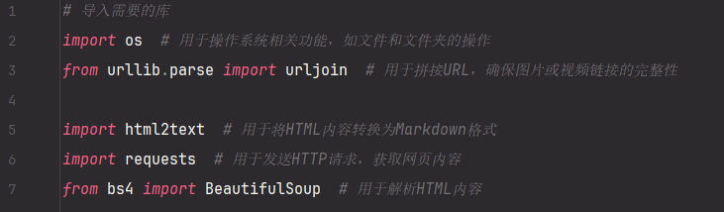
技术栈：Python语言，结合`requests`、`BeautifulSoup`、`html2text`等库
核心语言
网络请求
HTML解析
格式转换
采用Python，因其语法简洁，生态丰富，适合Web爬虫开发。
`requests`库简化HTTP请求过程，轻松获取网页源码。
`BeautifulSoup`用于解析HTML，精准定位与提取新闻链接。
`html2text`将HTML转换为Markdown，提升阅读体验。

Slide 4
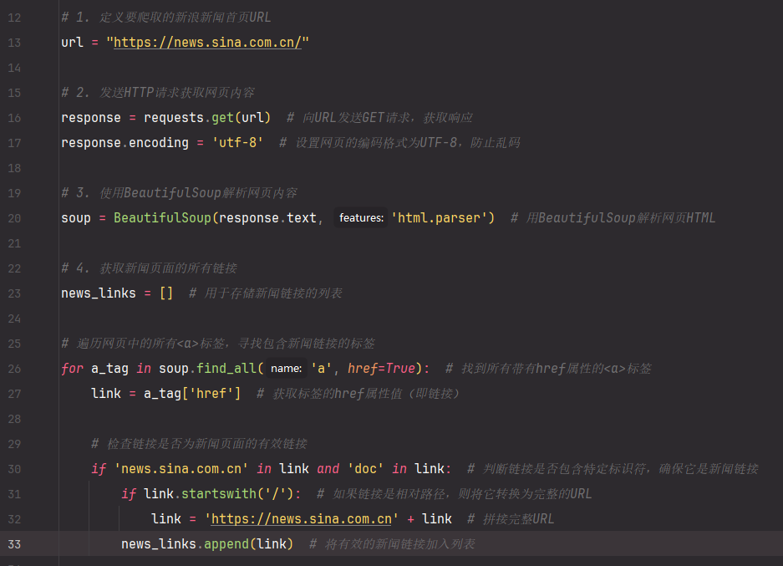



使用`requests`发送HTTP请求并接收HTML文档
初始化请求
处理响应
异常处理
通过`requests.get()`方法，向新浪新闻网站发送GET请求，获取新闻列表页面的HTML源码。
解析返回的HTTP响应，读取其文本内容，即HTML文档，为后续的数据提取做准备。
设置超时时间，捕获网络异常，确保程序稳定运行，避免因网络问题导致程序中断。

Slide 5
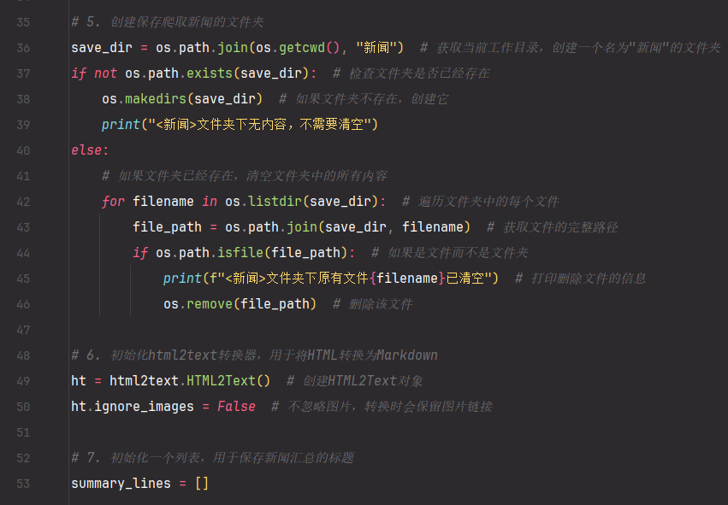
转换HTML为Markdown格式以提高阅读体验
01
02
选择合适工具
优化阅读体验
采用`html2text`库，将复杂的HTML转换为简洁的Markdown格式。
Markdown格式易于阅读，支持多种设备，提升用户体验。
03
04
代码示例
兼容性考量
使用一行代码即可完成转换，高效便捷。
确保转换后的Markdown保留原文排版，适应不同场景需求。

Slide 6
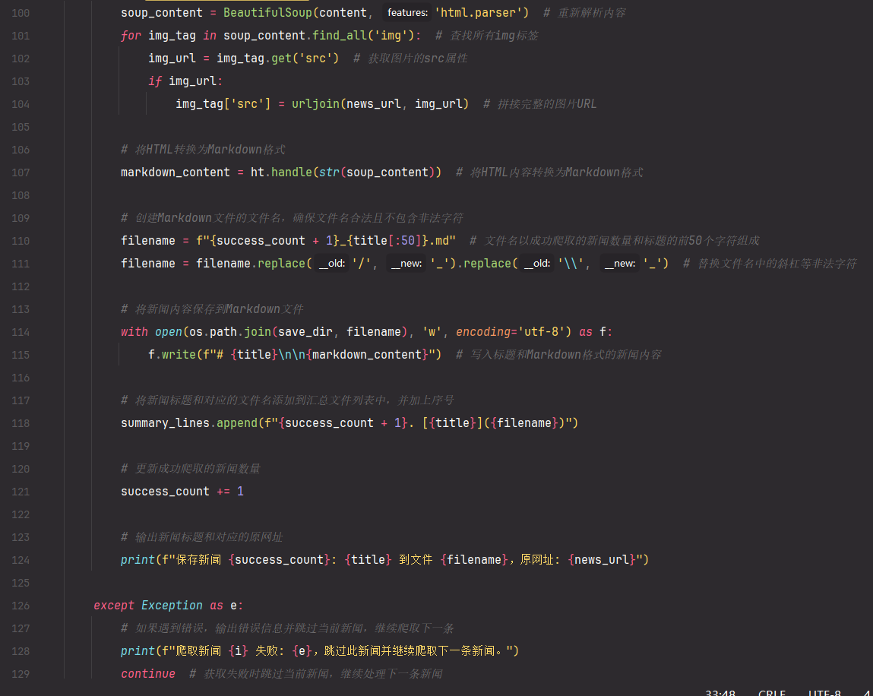


创建“新闻”文件夹存放下载的新闻文件，确保目录结构清晰
文件夹初始化
首先，检查是否存在“新闻”文件夹，若不存在则创建之，确保所有新闻有统一的存储位置。
文件名规范化
新闻文件名依据标题简化，去除特殊字符，确保Windows、Linux等多平台兼容性。

Slide 7
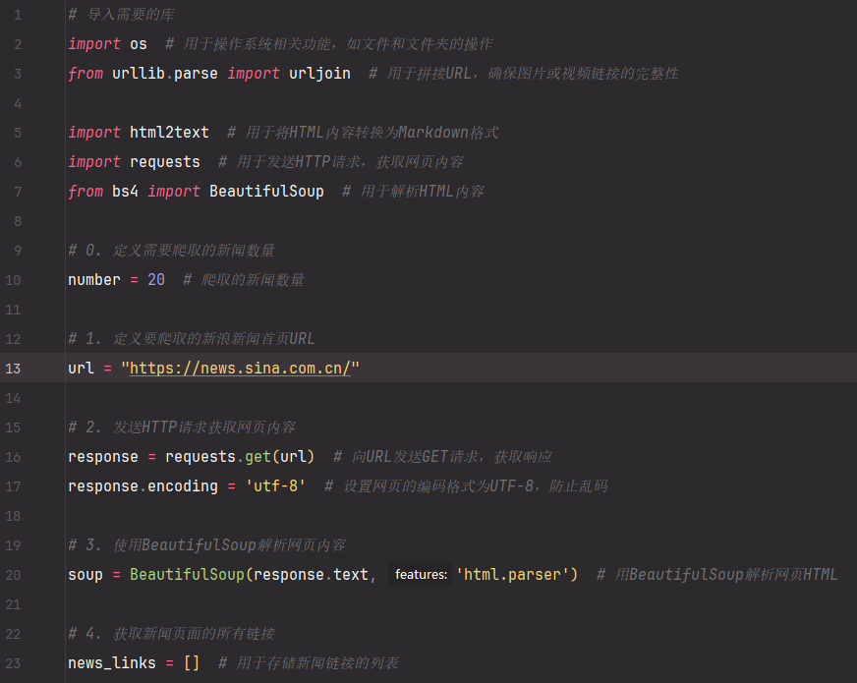
张国斌

Slide 8
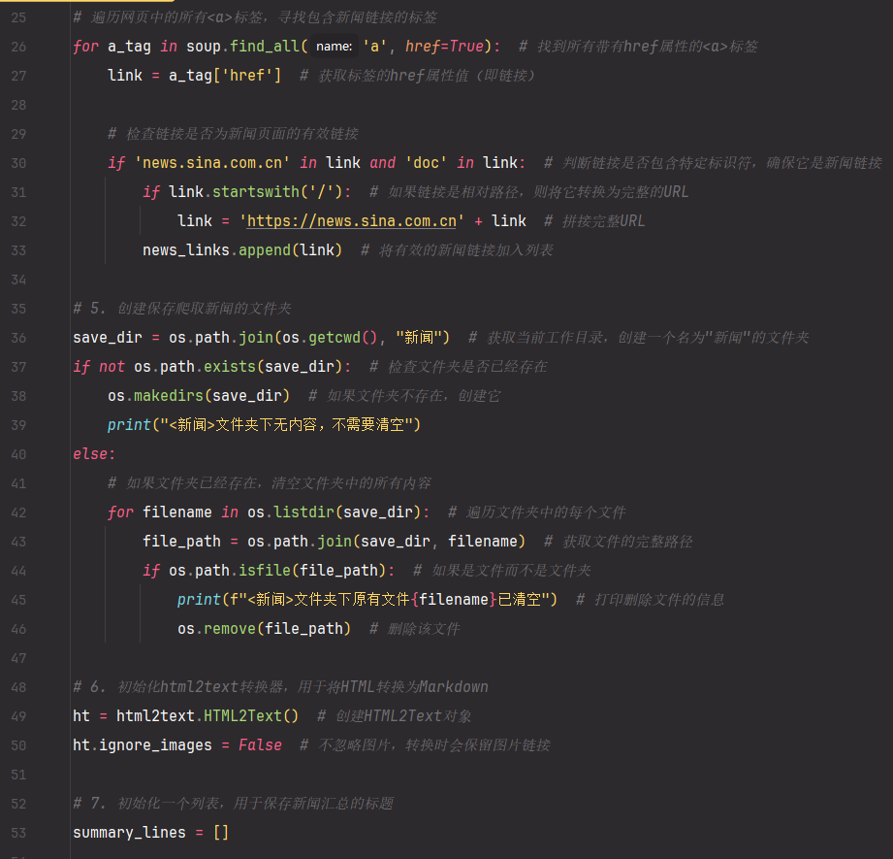
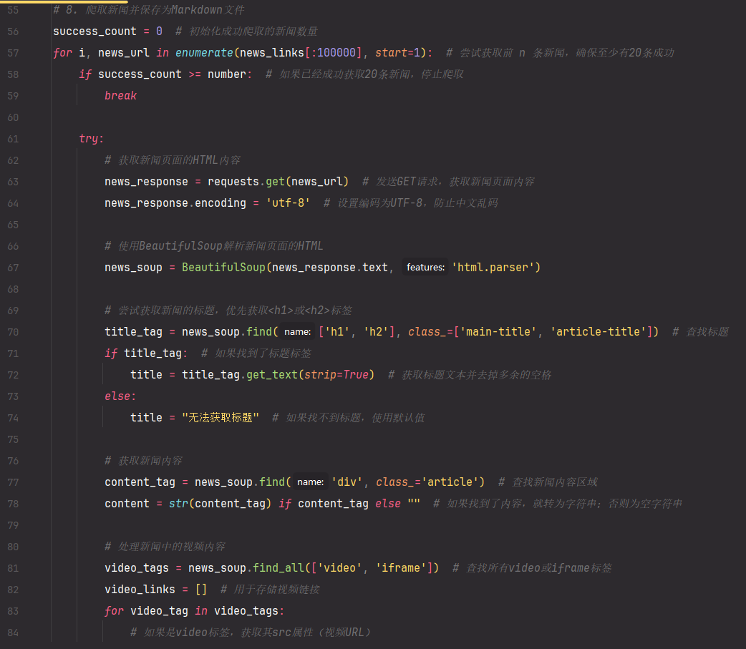

Slide 9
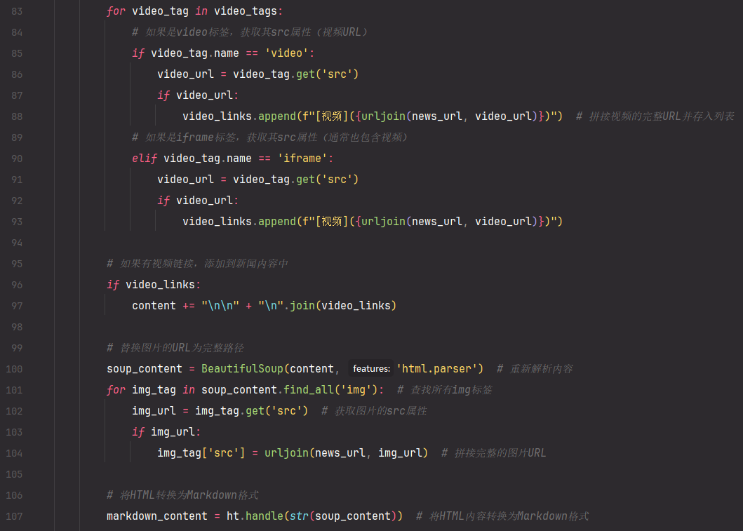

Slide 10
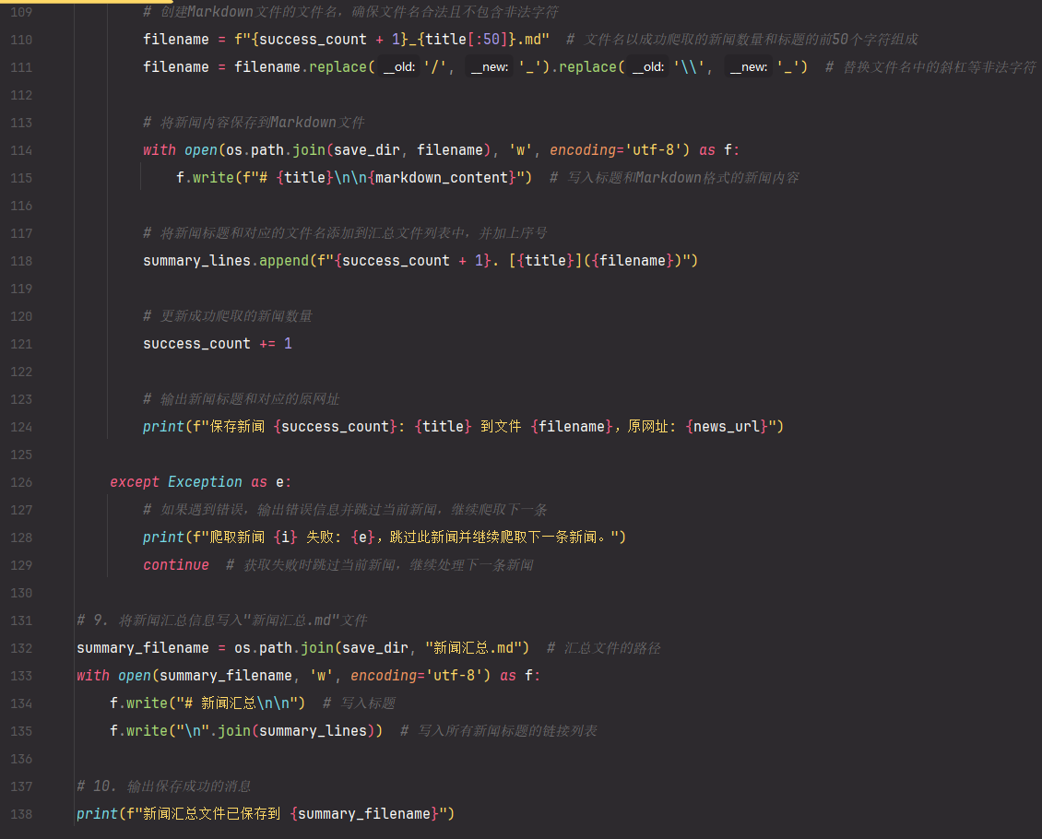

Slide 11
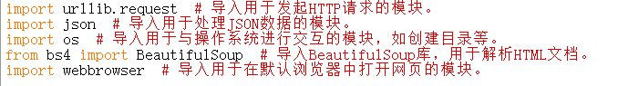



构建新浪国内新闻API请求URL以获取JSONP格式的新闻列表
理解API请求
构造请求URL
兼容JSONP格式
首先，明确新浪新闻API的结构与参数需求，确保URL能正确指向国内新闻的JSONP数据源。
结合API文档，使用字符串拼接技术，动态生成包含必要参数的完整请求URL，如频道ID、时间戳等。
调整URL以适应JSONP回调函数，确保服务器返回的数据能在客户端被JavaScript正确解析和处理。

Slide 12
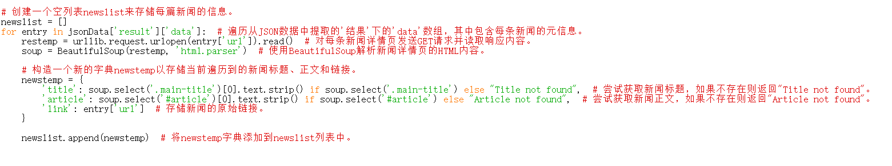



使用`urllib.request.urlopen`方法发送请求并读取响应内容
发起网络请求
读取响应数据
解码响应内容
通过urllib.request.urlopen，我们向指定的API URL发送GET请求，该URL应返回JSONP格式的数据。
一旦请求成功，使用read()方法读取服务器返回的原始字节流，准备后续的数据解析工作。
将读取到的字节流解码为字符串，通常使用UTF-8编码，为解析JSONP响应做好准备。

Slide 13



解析JSONP响应，提取实际的JSON数据部分
理解JSONP格式
提取JSON核心数据
转换为Python对象
JSONP是跨域数据传输方式，将JSON数据包裹在回调函数中返回。
通过正则表达式或字符串操作去除包裹层，获取纯JSON数据。
使用json.loads()将JSON字符串转换为Python字典或列表。

Slide 14
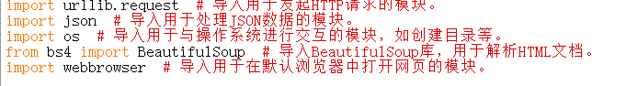
利用BeautifulSoup库解析HTML，提取新闻标题和正文
导入库与初始化
解析HTML结构
提取关键信息
首先，导入BeautifulSoup库和requests库，准备解析网页源代码。
使用BeautifulSoup解析获取的HTML，定位到新闻标题和正文的标签。
遍历解析后的HTML树，提取每个新闻的标题和正文，存储为易于处理的数据结构。

Slide 15

打印第一条新闻的详细内容以便验证正确性
首先，从解析后的数据中选取第一条新闻记录，确保数据完整性。

Slide 16
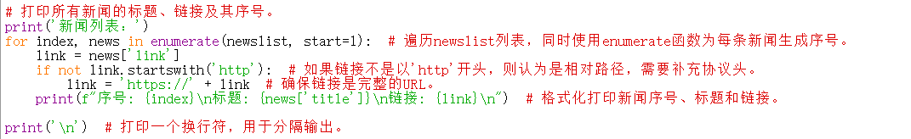
列举所有获取到的新闻标题及对应链接，并附带序号方便用户选择
逐一列出所有新闻标题，每条新闻前加序号，便于用户快速定位。

Slide 17
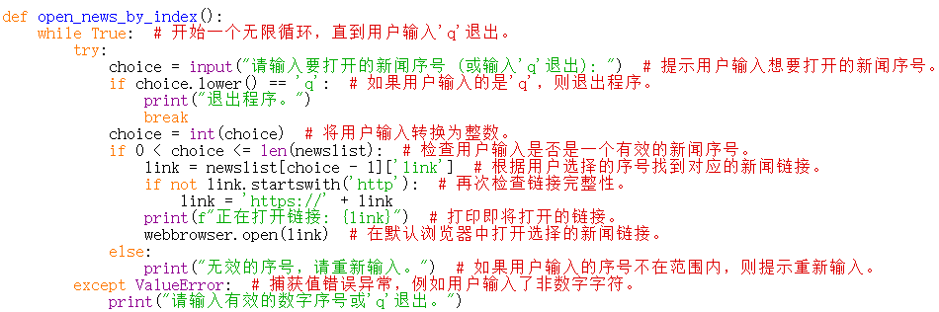
检查用户输入的有效性，确保其为有效数字且在范围内
范围检查
反馈机制
输入验证
确保用户输入为数字，避免非数字字符导致程序异常。
确认输入数字在新闻列表范围内，提升用户体验，防止索引错误。
即时反馈输入错误信息，指导用户正确操作，增强交互友好性。

Slide 18
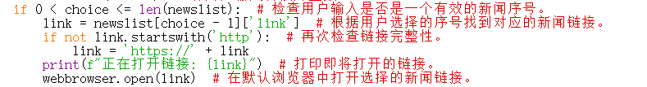
调用`webbrowser.open`函数根据用户选择打开相应新闻网页
函数介绍
参数设置
用户体验
webbrowser.open函数可直接在用户的默认浏览器中打开指定URL。
通过传递新闻链接作为参数，实现自动浏览功能。
用户选择后立即跳转至新闻页面，提升交互流畅性。

Slide 19

创建或检查本地`news`文件夹的存在性，用于存储下载的新闻文本
首先，确认项目根目录下是否存在`news`文件夹，这是存放新闻文本的基础。

Slide 20



清理新闻标题中的特殊字符，保证生成的文件名合法
识别非法字符
替换策略
测试与验证
首先，我们需要识别哪些字符不能出现在文件名中，如\/:*?"<>|等，它们在Windows系统中是被禁止的。
一旦发现非法字符，应将其替换为合法字符，如使用空格或下划线，确保文件名的完整性与可读性。
实施替换后，通过测试确保所有新闻标题转换后的文件名均符合操作系统的要求，避免文件保存时出现错误。

Slide 21
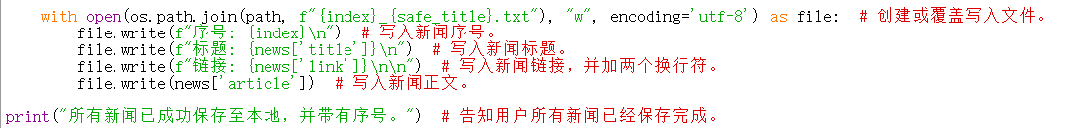
将每条新闻保存为独立文本文件，包含序号、标题、链接和正文内容
确保文件名唯一，使用新闻标题作为基础，去除非法字符，添加序号区分。

Slide 22
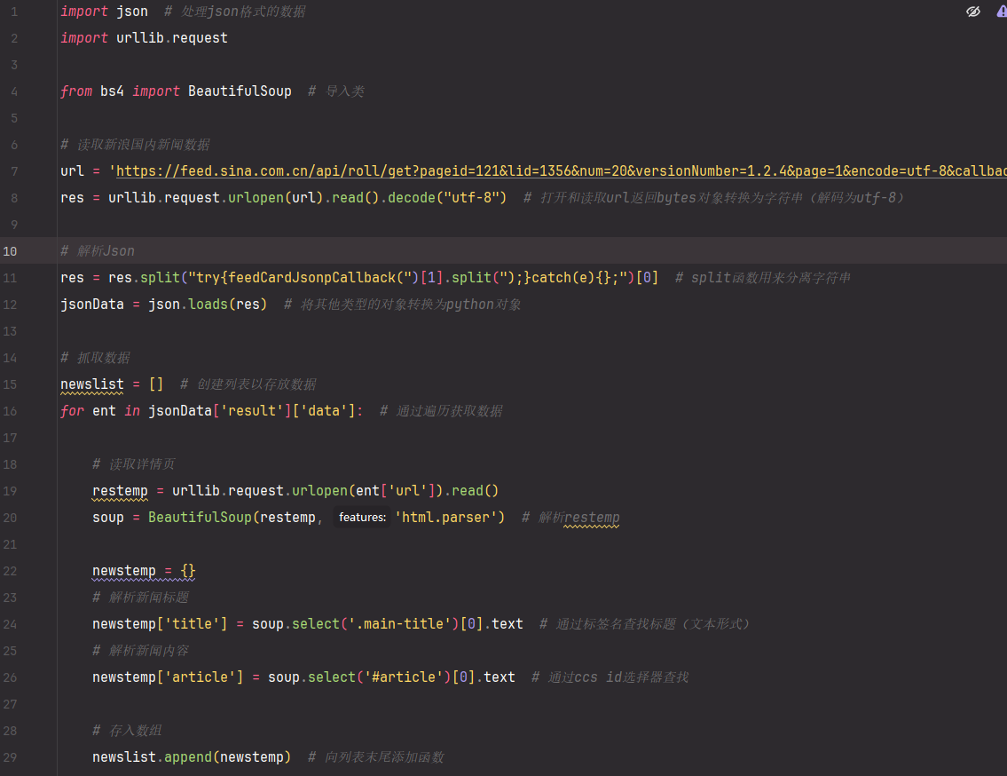
沈帅举

Slide 23
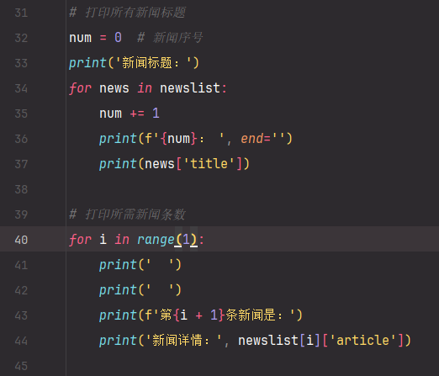

Slide 24
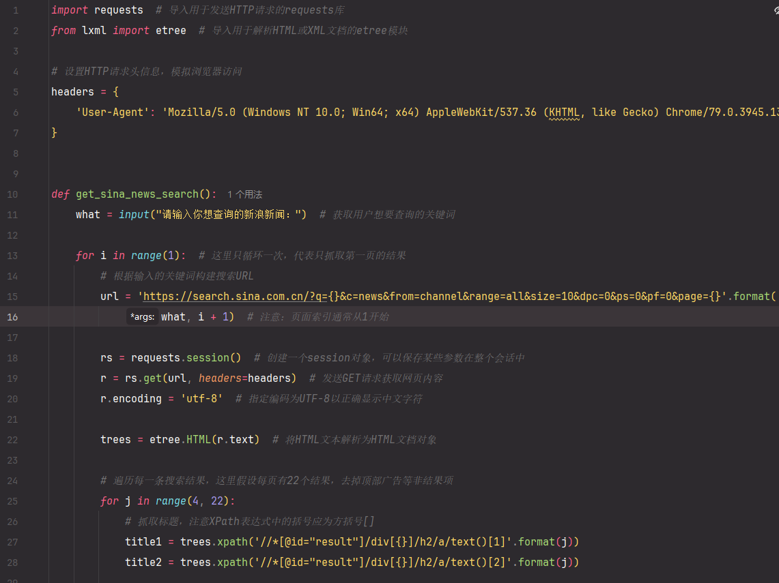
刘源

Slide 25
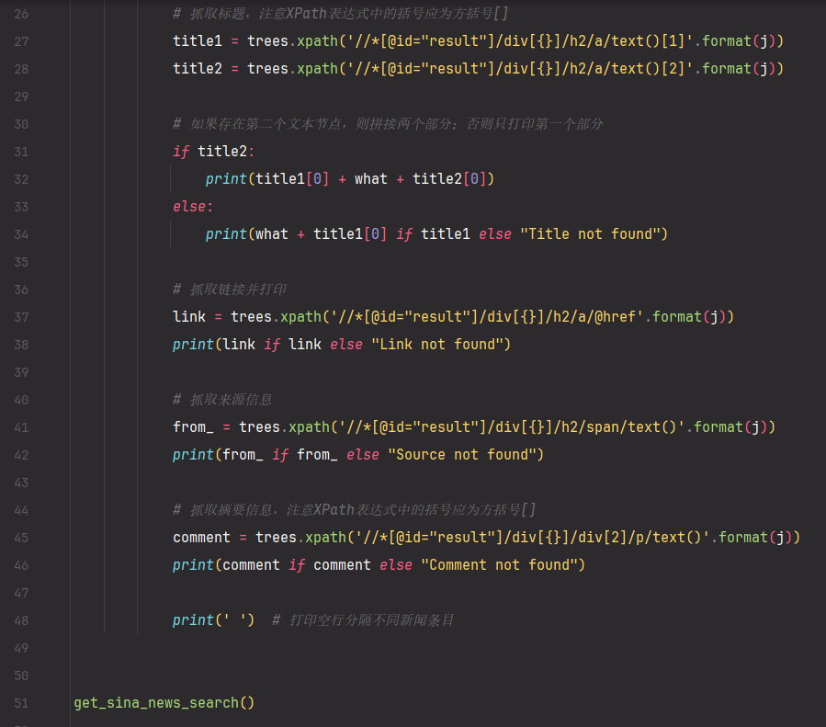

Slide 26
THANKS

